Slide 1
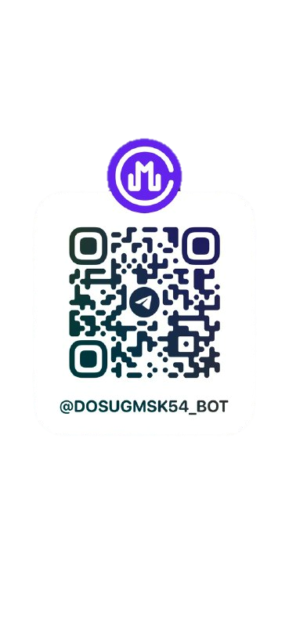
telegram бот - Dosugbot
«Организация досуговой деятельности населения на территории города Москвы»

Slide 2

01
цель:
Наш проект “DosugBot” поможет упростить пользователям поиск мероприятий в г.Москва
Telegram: @DosugMSK54_bot
t.me/DosugMSK54_bot

Slide 3
02
платформа:
“DosugBot” разрабатывается для мессенджера Telegram.
Тех. Особенности:
Язык программирования – Java
Библиотеки Jsoup и Telegram bot API

Slide 4
03
аудитория:
“DosugBot” ориентируется на москвичей, которые активно участвуют в жизни города и которые заинтересованы в ежедневном посещении мероприятий

Slide 5
04
особенности:
“DosugBot” Может находить как случайные текущие мероприятия (или ближайшие), так и находить нужные по тэгам

Slide 6
05
доступность:
Мы стремимся сделать бота удобыным для всех видов пользователей. “DosugBot”. Он доступен и понятен любому пользователю.

Slide 7
06
Команда:
Мейстер Юрий Александрович – frontend, backend, создание логотипа, парсинг. (koninatop@gmail.com)
Матвеев Роман Сергеевич – копирайтер, администрирование, тестирование. (reanimate2@yandex.ru)
Михалёв Андрей Евгеньевич – презентация, тестирование, дизайн. (Mihalev.Andrey.77@gmail.com)
Моргунов Иван Денисович – тестирование, логика бота
(Molotyba228@inbox.ru)

Slide 8
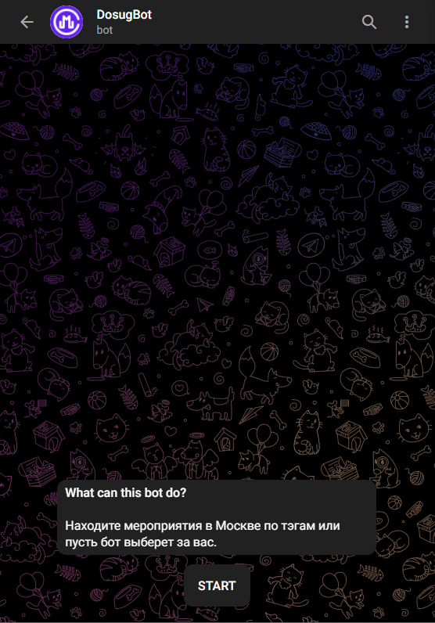
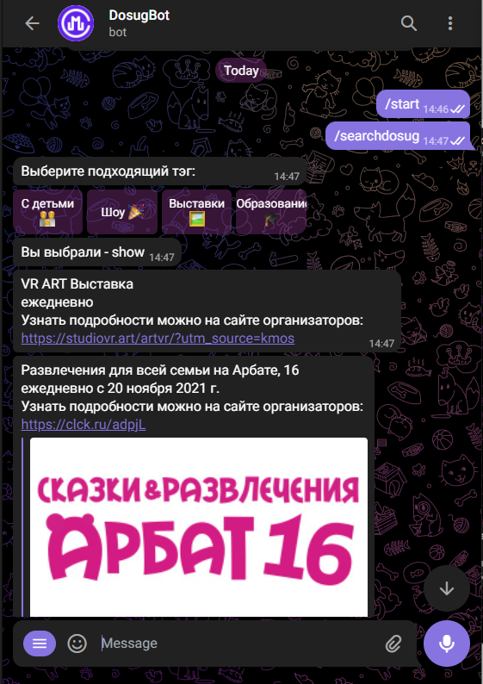
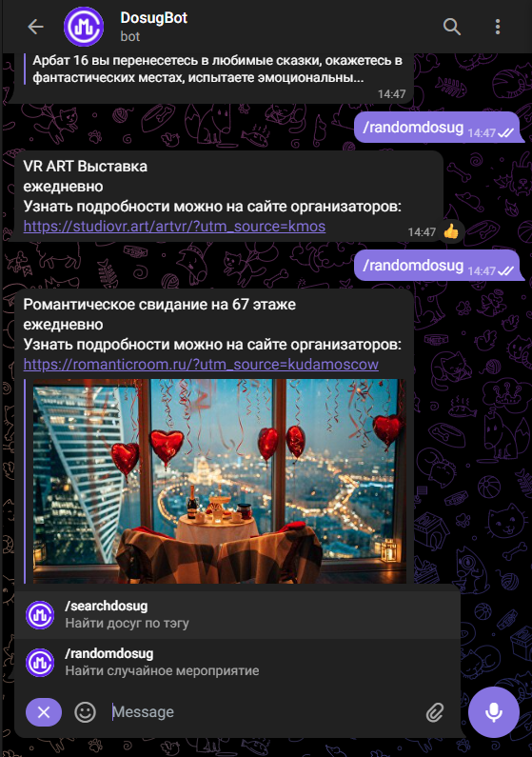
07
продукт:

